Slide 1
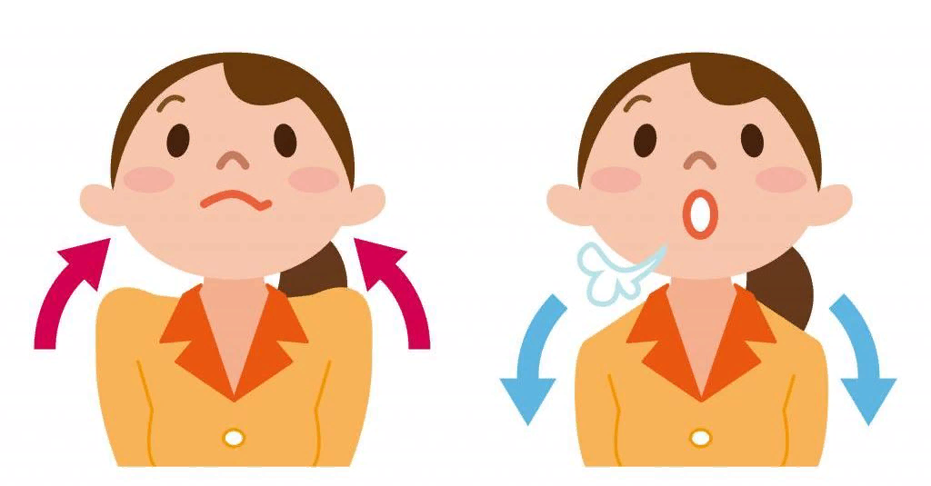
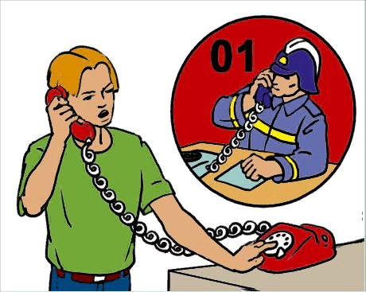
КГУ «РЕГИОНАЛЬНЫЙ ЦЕНТР ПСИХОЛОГИЧЕСКОЙ ПОДДЕРЖКИ
И ДОПОЛНИТЕЛЬНОГО ОБРАЗОВАНИЯ» УПРАВЛЕНИЯ ОБРАЗОВАНИЯ АКИМАТА КОСТАНАЙСКОЙ ОБЛАСТИ
ПАМЯТКА
«Как сохранить спокойствие при чрезвычайных ситуациях»
(для учащихся)
Чрезвычайные ситуации могут произойти в любой момент, в это время важно думать ясно, быстро, и одновременно тщательно взвешивать различные варианты поведения и шансы на успех.
Контролировать дыхание – контролировать свои эмоции
Дыхание не только влияет на физические параметры организма, успокаивает или приводит сердечную мышцу в состояние мобилизации.
При помощи дыхания можно полностью управлять своими эмоциями. Например, резкий вдох и медленный выдох успокаивают сердце. И, наоборот, медленный вдох и резкий с усилием выдох – мобилизует организм. Проделав это от 3-х до 20-ти раз, можно изменить свое эмоциональное состояние.
Помните, что вы не одни
В вашем распоряжении телефоны экстренных служб. Позвоните им. Позвоните в МЧС. Подойдите к полицейскому. Вы должны знать, что вы не одни, а также выслушать рекомендации профессионалов зная, что помощь уже в пути.
Подготовьтесь
Лучше заранее подготовиться к стрессовым ситуациям. Проанализируйте возможные варианты, приобрести и научиться пользоваться аварийным комплектом и набором для выживания. Узнать, как побороть панику в чрезвычайных ситуациях, и т.п.

Slide 2
ҚОСТАНАЙ ОБЛЫСЫ ӘКІМДІГІ БІЛІМ БАСҚАРМАСЫНЫҢ «ПСИХОЛОГИЯЛЫҚ ҚОЛДАУ ЖӘНЕ ҚОСЫМША БІЛІМ БЕРУ ӨҢІРЛІК ОРТАЛЫҒЫ» КММ
ЖАДЫНАМА
«Төтенше жағдайларда қалай сабыр сақтау керек»
(оқушыларға арналған)
Төтенше жағдайлар кез келген сәтте орын алуы мүмкін, осы уақытта нақты, жылдам ойлану және сонымен бірге мінез-құлықтың әртүрлі нұсқаларын және табысқа жету мүмкіндіктерін мұқият таразылау маңызды.
Тынысыңызды бақылаңыз - эмоцияларыңызды бақылаңыз
Тыныс алу дененің физикалық параметрлеріне әсер етіп қана қоймайды, жүрек бұлшықетін тыныштандырады немесе жұмылдыру жағдайына әкеледі.
Тыныс алудың көмегімен сіз өзіңіздің эмоцияларыңызды толығымен басқара аласыз. Мысалы, тез дем алу мен баяу дем шығару жүректі тыныштандырады. Ал, керісінше, баяу дем алу және күшпен өткір дем шығару - денені жұмылдырады. Мұны 3-тен 20 ретке дейін орындау арқылы сіз эмоционалдық күйіңізді өзгерте аласыз.
Сіз жалғыз емес екеніңізді есте сақтаңыз
Жедел телефон нөмірлері сіздің қолыңызда. Оларға қоңырау шалыңыз. ТЖМ-не хабарласыңыз. Полицейге жақындаңыз. Сіз жалғыз емес екеніңізді біліп, көмектің келе жатқанын біле отырып, мамандардың кеңесін тыңдауыңыз керек.
Дайын болыңыз
Стресстік жағдайларға алдын ала дайындалған дұрыс. Ықтимал опцияларды «жаттықтырыңыз», апаттық жинақ пен аман қалу жинағын сатып алыңыз және пайдалануды үйреніңіз. Төтенше жағдайларда дүрбелеңді қалай жеңуге болатынын және т.б. біліп алыңыз.

